Slide 1
Was is‘n eigentlich KI?
Ferenc Hechler, Mirko Jelinek, Christian Schiller, Dirk Wolters
Notes:
Programmier- und weitere Erläuterungs/Theorieteile werden je nach Klassenstufe flexibel eingebaut in die einzelnen Schritte)
Kurze Einführung in Künstliche Intelligenz und Maschinelles Lernen
→ Eingangsfolien kindgerecht aufbereiten → SuS-geeigneter Foliensatz zu diesem Lehrerfoliensatz
Durchlaufen eines Lern- und Inbetriebnahmezyklus für Maschinelles Lernen
Datensammelphase – Gamification!
Kinder teilen sich in mehrere Gruppen auf, ggf. auch jedes Kind mit eigenem Calliope
Spielen 10 Minuten lang Autorennen, generieren dabei Trainingsdaten
Trainingsdaten werden ggf. an einen Desktop übertragen (Pipeline-spezifisch) und zusammengeführt
Trainingsphase
Für jedes Set Trainingsdaten (einzeln, Gruppen- oder Klassen-Pool) wird ein ML-Modell trainiert
Testphase
ML-Modell wird mehrmals laufen gelassen, bis die KI einen Unfall baut. Statistischer Gesamt-Score
Trainingserfolg wird am Ende dargestellt; „Siegerehrung“
Lernziele resümieren
Datenmenge und -qualität sind entscheidend für den Lernerfolg einer künstlichen Intelligenz
Option: Visualisieren des Anlernvorgangs eines künstlichen neuronalen Netzwerks, ggf. nur als Video: https://www.youtube.com/watch?v=Mr42DQHy3TI

Slide 2
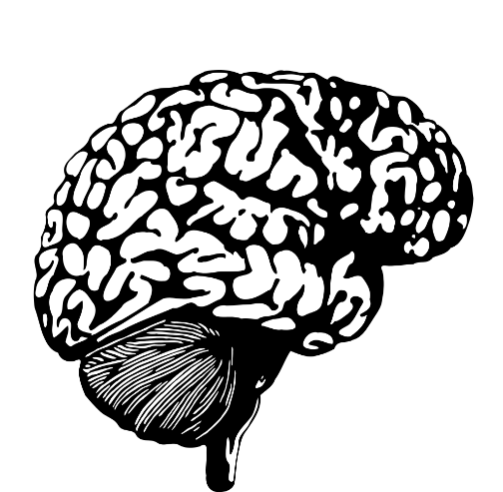


Wie funktioniert Unser gehirn?
Wie funktioniert Unser gehirn?
IT@SCHOOL 2
Notes:
Offene Fragestellung: Was ist für Euch Intelligenz?

Slide 3
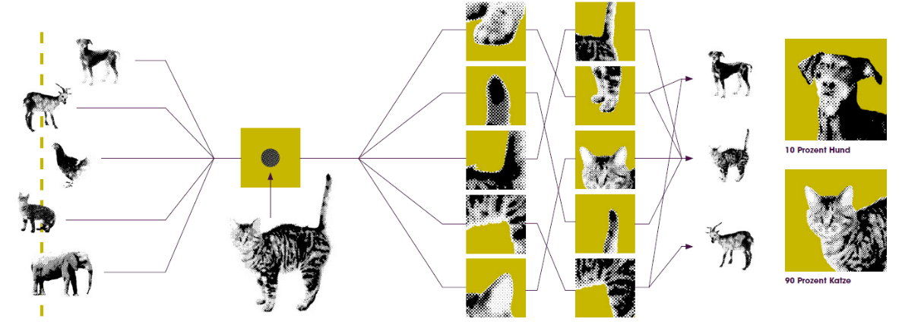
Wie neuronale netze katzen erkennen?
Quelle: Bundesministerium für Bildung und Forschung
IT@SCHOOL 3

Slide 4
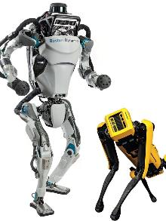
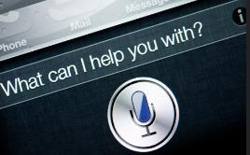
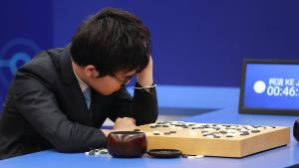
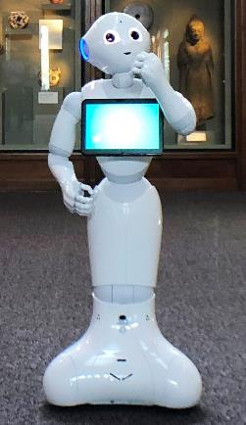
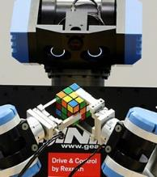
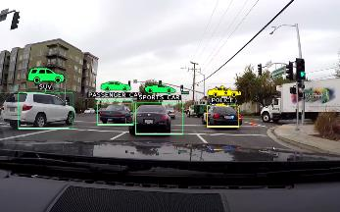
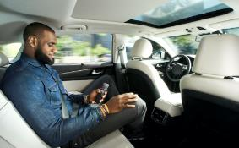
Beispiele für künstliche intelligenz
Quelle: KI entwickelt neue Spielstrategie
im GO Spiel und wird unbesiegbar
Quelle: Roboter "Atlas" und "Spot" von Boston Dynamics: Erst beim 21. Versuch gelang der Hindernislauf
Quelle: KI entwickelt eine Abfolge um den Zauberwürfel zu lösen
Quelle: Smithsonian Launches Pilot Program of “Pepper” Robots
Quelle: How Tesla is Using Artificial Intelligence and Big Data
Notes:
Offene Fragestellung?

Slide 5






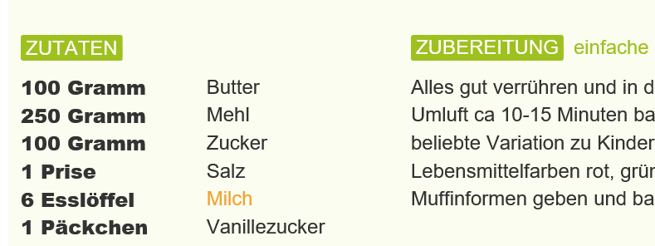
wie würden wir backen?
Zutaten
Muffins
Rezept

Slide 6

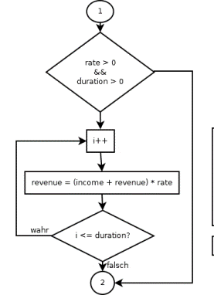
Wie funktioniert Programmierung?
Daten
Reale-
Ergebnis
Programm

Slide 7
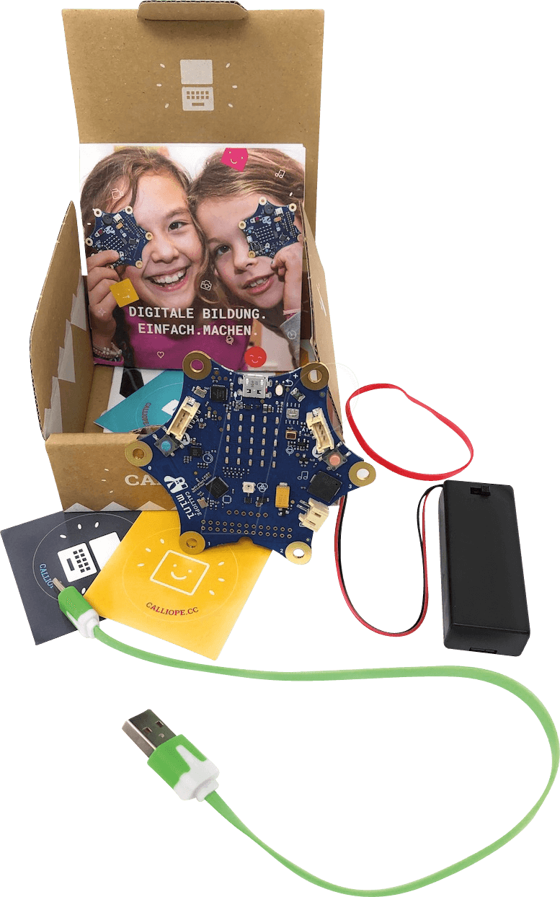
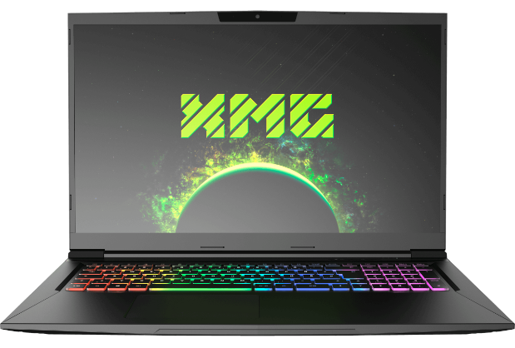
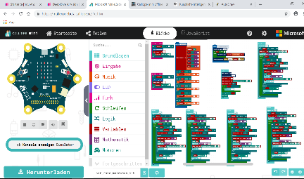
Was benötigen wir dafür?
Link zum Editor: https://makecodebeta.calliope.cc/#editor

Slide 8
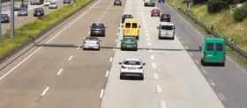
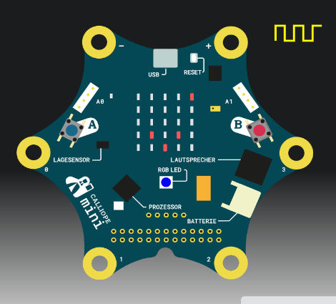

Wie funktioniert das spiel?
5 Fahrbahnen mit Autos die überholt werden müssen
Eigenes Auto

Slide 9

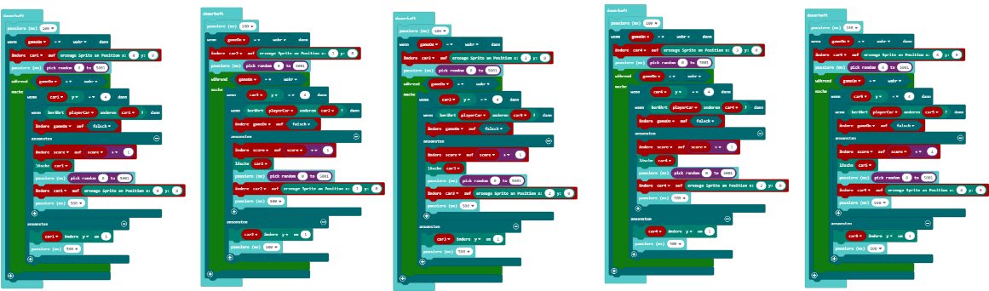
Wie ist das spiel aufgebaut? – Die Fahrbahnen

Slide 10
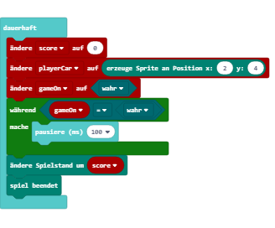
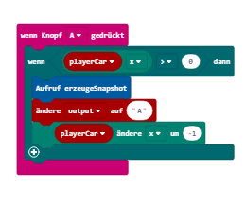
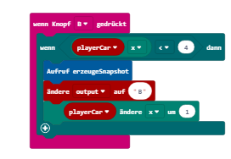
Wie ist das spiel aufgebaut? – eigenes Auto

Slide 11







wie würde die künstliche intelligenz backen?
viele Muffins
Rezept
Zutaten

Slide 12



Wie funktioniert maschinelles lernen?
Daten
Trainings-
Daten
Daten
Daten
Daten
Trainings-
Trainings-
Daten
Daten
Daten
Daten
Trainings-
Daten
Programm
Neuronales Netz

Slide 13



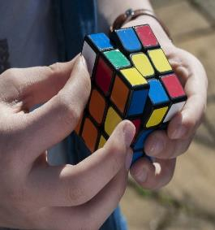
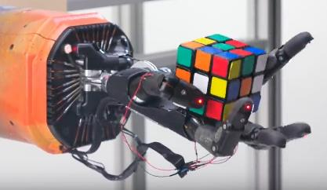
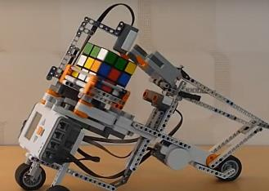
Wo liegt der unterschied?
Lösen durch probieren vom Menschen (20 - 26 Schritte)
Lösen durch ein fertiges Programm auf dem Computer (60 Schritte)
Lösen durch Trainieren des Computers (30 Schritte)
Quelle: https://www.youtube.com/watch?v=w3f-WyDqOUw
Quelle https://youtu.be/kVmp0uGtShk
IT@SCHOOL 13
Notes:
maschinellen Lernens mit dem Zauberwürfel (Rubik's Cube)
https://www.heise.de/tr/artikel/Maschine-knackt-den-Zauberwuerfel-4095333.html
LEGO Mindstorms NXT 2.0 set
http://tiltedtwister.com/tiltedtwister2.html

Slide 14

Wie lernen wir nun unseren calliope an?
Lange Spielen
KI – Auto anlernen und Testen
KI Steuert selber
Reale Daten
Trainings - Daten
Test- Ergebnis
KI - Programm
Neuronales Netz

Slide 15
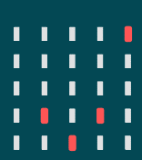

Welche spielsituationen gibt es?
LINKS
eigenes Auto | Fahrbahn 1 | Fahrbahn 2 | Fahrbahn 3 | Fahrbahn 4 | Fahrbahn 5 | Taster A/B/nichts
2 | 1 | 0 | 3 | 5 | 2 | A
RECHTS
eigenes Auto | Fahrbahn 1 | Fahrbahn 2 | Fahrbahn 3 | Fahrbahn 4 | Fahrbahn 5 | Taster A/B/nichts
3 | 2 | 0 | 4 | 0 | 4 | B
NICHTS
eigenes Auto | Fahrbahn 1 | Fahrbahn 2 | Fahrbahn 3 | Fahrbahn 4 | Fahrbahn 5 | Taster A/B/nichts
3 | 0 | 5 | 2 | 4 | 1 | nichts
Notes:
- Nur Gutfälle werden trainiert …

Slide 16
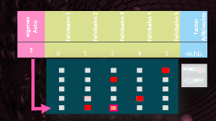
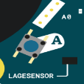
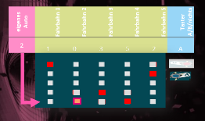
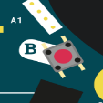
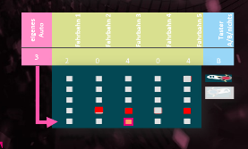
Welche funktion übernimmt das Neuron?
Eingangsgrößen
Neuronales Netz
Ausgangsgrößen
Neuron
Neuron
Neuron
Neuron
Neuron
Neuron

Slide 17
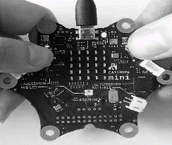
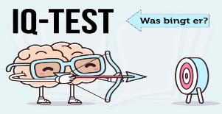
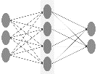
Welches sind die drei Schritte des anlernens?
1
1
2
3
Lange Spielen um viele Trainingsdaten zu erzeugen.
Eigenes Auto durch das Neuronale Netz Anlernen und Testen.
Künstlich Intelligente Calliope übernimmt die Steuerung und muss „IQ-Test“ bestehen.

Slide 18
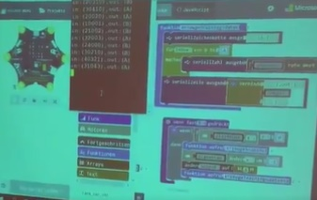
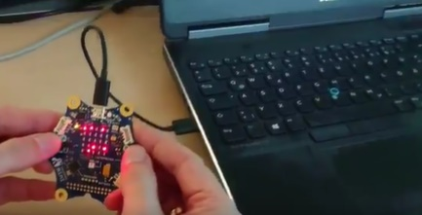
Wie sammeln wir Trainings-Daten?
Aktualisieren !

Slide 19
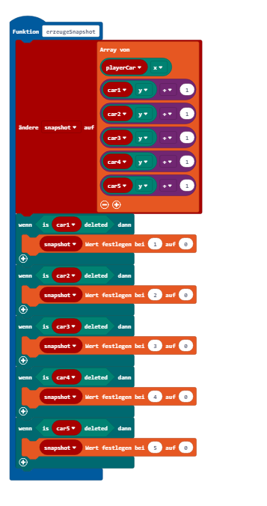
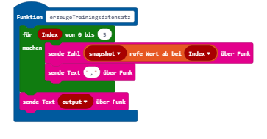
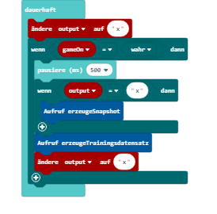
Wie ist das spiel aufgebaut? – Trainings-daten

Slide 20
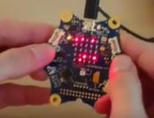
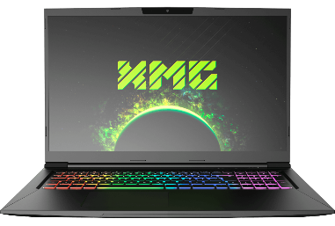
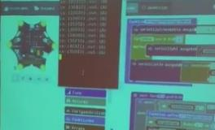
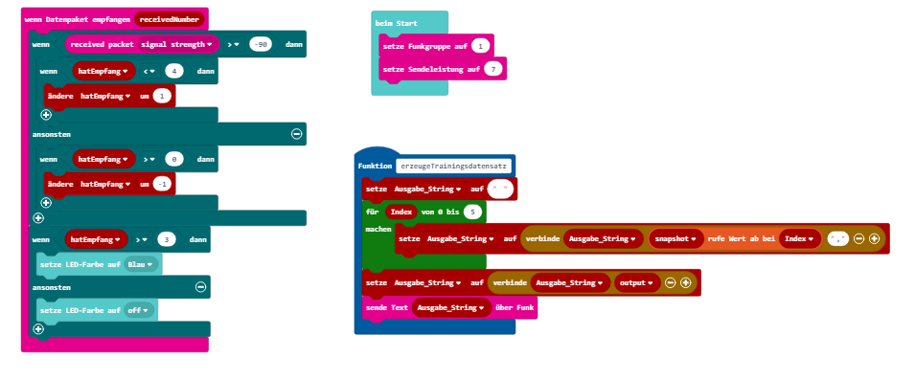
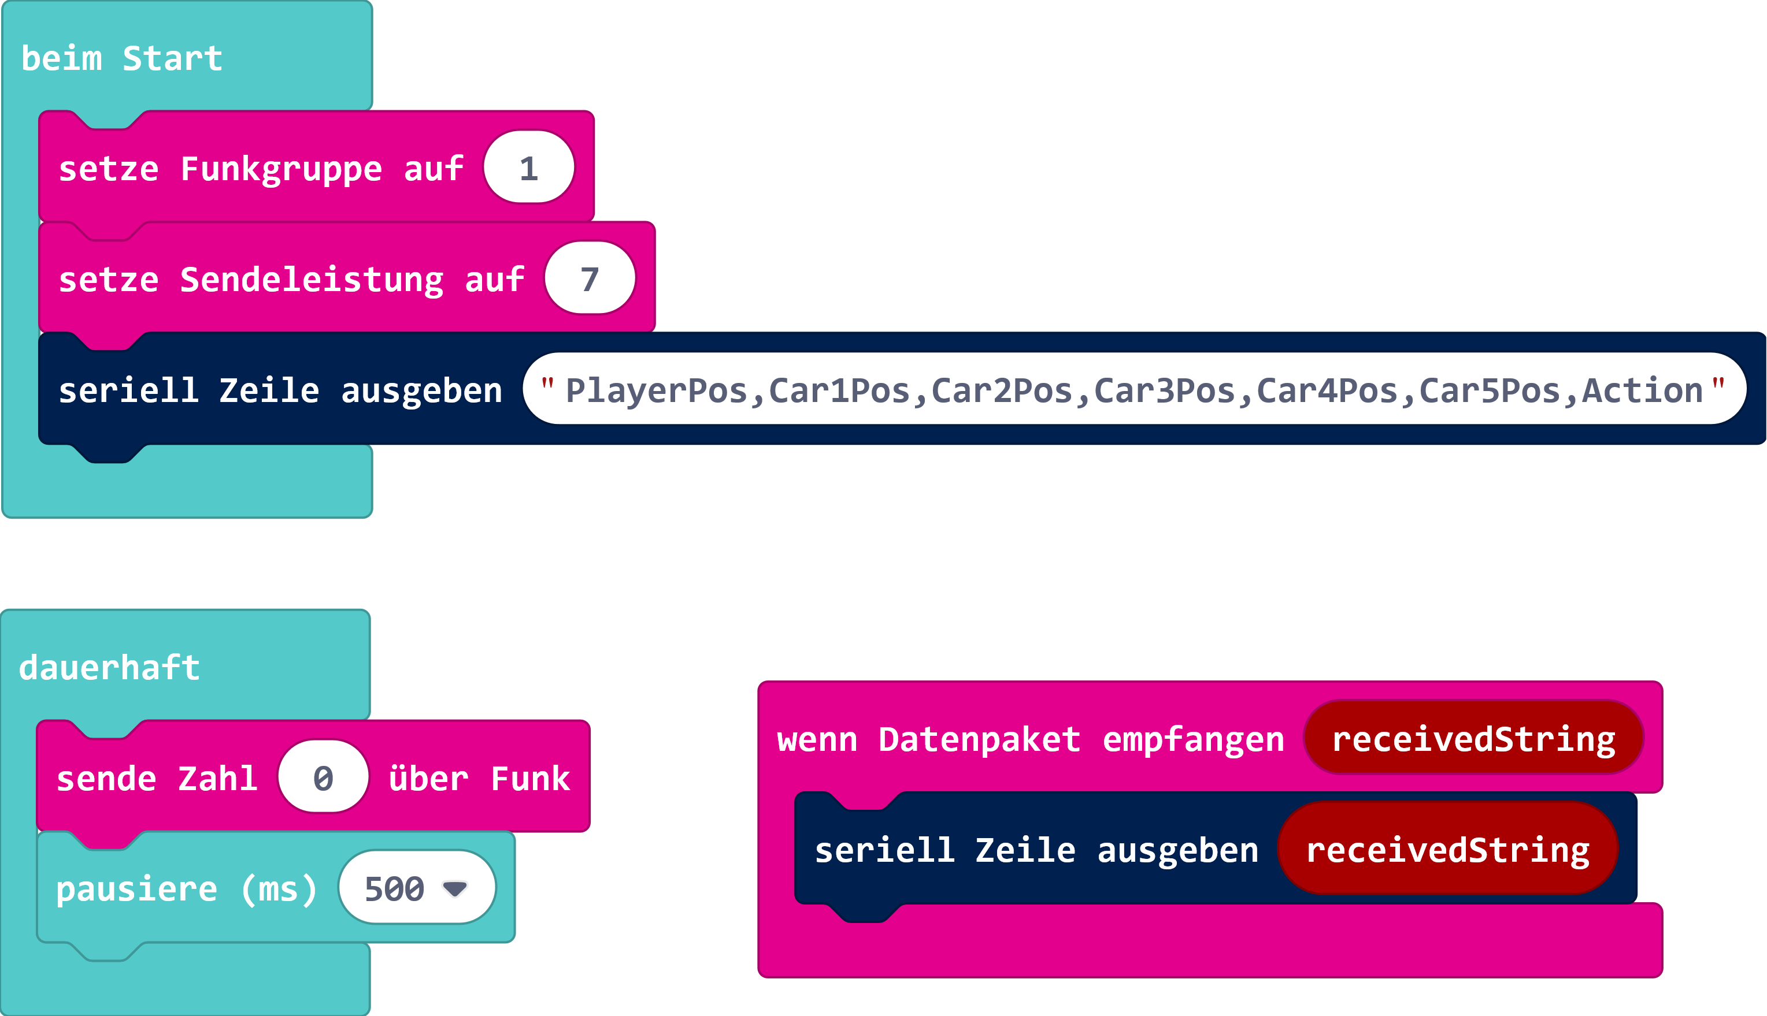
Wie ist das spiel aufgebaut?- Daten sammeln

Slide 21
Trainingsphase
1
Lange Spielen um viele Trainingsdaten zu erzeugen.

Slide 22
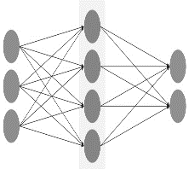
Anlern- Testphase
2
Eigenes Auto durch das Neuronale Netz Anlernen und Testen.

Slide 23
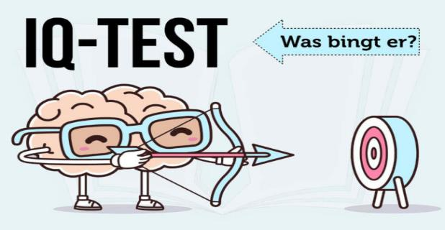
KI -Steuerungsphase
3
Künstlich Intelligente Calliope übernimmt die Steuerung und muss „IQ-Test“ bestehen.

Slide 24
Warum heißt es nun maschinelles lernen?
Wir haben viele Trainings-Daten durch spielen erzeugt.
Wir haben nun den KI-Calliope angelernt und getestet.
Wir haben den KI-Calliope alleine spielen lassen und wissen nun wie gut er ist.

